Slide 1
LA OCUPACION
CAPITULO V

Slide 2
1.NOCION
La ocupación es un modo originario de adquirir el dominio de las cosas muebles que a nadie pertenecen, mediante su aprehensión material con el animo de adquirirlas y siempre que la ley permita su apropiación
El código, en el articulo 685, la define así: «por ocupación de adquiere el dominio de las cosa que no pertenecen a nadie, y cuya adquisición no es prohibida por las leyes o por el derecho internacional»
Res nullius: cosas de nadie o sin dueño
Res derelictae: cosas que adquieren el primer ocupante o que ya tienen dueño

Slide 3
2.REQUISITOS DE LA OCUPACION
2.1 Que las cosas carezcan actualmente de dueño: cosas que no presentan señales de domino anterior como la fauna silvestre (decr. 2811 de 1974, art 249 y ley 84 de 1989) y también carecen de dueño las cosas abandonadas por su dueño, para q las adquiera el primer ocupante, como las monedas arrojadas a la multitud

Slide 4
2.2 Aprehensión material con intención de adquirirla: la aprehensión puede ser real o presunta. Es real cuando el ocupante toma la coas en su poder; es presunta cuando realiza actos que evidencian su actitud de adquirir aun cuando no la tenga físicamente en su poder.
El ocupante necesita una voluntad natural de adquirir, de la cual carecen los infantes (menores de 7 años) y los dementes ( art 784, inc 2º)

Slide 5
2.3 Que la ocupación este permitida por la ley: las tierras existentes en territorio nacional, carentes de dueño, son bienes de propiedad de la nación ( C. C., art 675). Al tenerlos la nación en su dominio impide, según algunos autores la adquisición por ocupación y el nacimiento de un nuevo modo de adquirir no previsto por el código para los bienes baldíos como es su adjudicación por resolución administrativa . Los vacantes, bienes inmuebles que estuvieron bajo el dominio del hombre y q actualmente aparecen sin dueño aparente o conocido, pertenecen por mandato al articulo 16 de la ley de 160 de 1994 al fondo nacional Agrario

Slide 6
Si un bien mueble presenta señales de dominio anterior pero su duelo actual no es conocido, tiene el carácter de mostrenco y su propiedad pertenece al instituto colombiano de bienestar familiar (ley 75 de 1968, art 66, y C. C. , art 706). Por tal razón no puede adquirirse por ocupación

Slide 7
3. CLASES DE OCUPACIÓN
Caza
Pesca
Invención o hallazgo
Tesoro
Baldíos, según la corte

Slide 8
3.1 Ocupación de las cosas animadas: comprende las actividades de caza da la fauna silvestre y la pesca de algunos recursos hidrobiológicos, la caza y la pesca están sometidas a las reglas de derecho publico (decr. 2811 de 1974 o Código de Recursos Naturales y ley 84 de 1989), prima el interés de la comunidad, interesada como esta en la conservación e incremento de los recursos naturales, sobre las normas del código civil

Slide 9
Después de la expedición del Código de Recursos Naturales (decr. 2811 de 1974) se ha discutido doctrinariamente si sobre los recursos naturales renovables existe el dominio eminente del estado, con su concepto tradicional de soberanía política, o es un dominio publico del estado que solo admite en ese tipo de bienes la utilización por los particulares sometida a las normas del derecho publico , concretamente del derecho administrativo

Slide 10
El estado ha tenido interés en proteger la vida animal no solo desde el punto de vista de su conservación, sino también en lo referente al trato que deba dárseles por el ser humano mencionado en la ley 84 de 1989, denominada estatuto nacional de protección de los animales

Slide 11
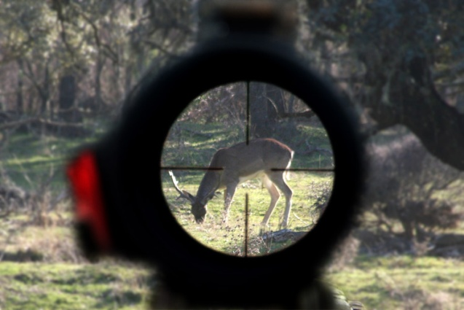
CLASES DE CASA:
Subsistencia: ejercida sin animo de lucro y que tiene como fin proporcionar alimento a quien lo ejecuta y a su familia
Comercial: con fines económicos
Deportiva: con fines recreativos
Científica: con fines de investigación y estudios
Control: con el fin de regular la población de una especie
Fomento: con el fin de adquirir especies para el establecimiento en zoocriaderos o cotos de caza

Slide 12
PESCA: se entiende por pesca al aprovechamiento de cualquiera de los recursos hidrobiológicos o de sus productos mediante captura, extracción o recolección (decr. 2811 de 1974, art 271) son recursos hidrobiológicos el conjunto de organismos animales y vegetales cuyo ciclo de vida se cumple totalmente dentro del medio acuático, y sus productos (decr. 2811 de 1974, art 270).
La pesca también se clasifica semejante a la caza, subsistencia, científica, comercial, deportiva, de control y de fomento

Slide 13
3.2 Ocupación de las cosas inanimadas: El código define el hallazgo o la invención como una especie de ocupación por me dio de la cual el que encuentra la cosa inanimada que a nadie corresponde se hace a si propiedad apoderándose de ella, la cosa objeto de la invención o hallazgo tiene que ser corporal, mueble e inanimada.

Slide 14
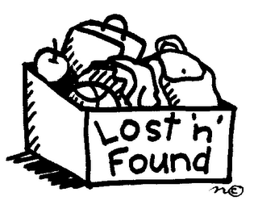
3.3 Cosas perdidas: Son cosas corporales que desaparecen del patrimonio de una persona por un olvido o extravió, y que presentan señales de dominio anterior.

Slide 15
3.4 Bienes vacantes y mostrencos ( C. C., art 706): Bienes bacantes son los inmuebles que no tiene dueño aparente o conocido. Según el articulo 26, numeral 8 de la ley 160 de 1994, los bienes vacantes existen en el territorio nacional pertenecen al fondo nacional Agrario

Slide 16
Los bienes vacantes y mostrencos se transforman en bienes de propiedad de los entes oficiales beneficiados con su adjudicación, desde la fecha de la sentencia judicial que los adjudique . Previo el juicio y la investigación correspondiente del juzgador encaminada al descubrimiento de su dueño. Si este no aparece se adjudica a la entidad oficial correspondiente

Slide 17
Para que un bien sea mostrenco es preciso que haya estado en el dominio anterior del hombre. Si nunca ha estado en el dominio particular ni incorporado a un patrimonio privado, no puede ser objeto de la declaración de mostrenco
Lo esencial para la declaración de mostrenco de un bien mueble es la ausencia de dueño conocido o siquiera aparente. Como dueño aparente debe tenerse a quien figura como amo y señor de el. Se reputa como dueño también al poseedor con base al articulo 762 del Código Civil: «el poseedor es reputado como dueño, mientras otra persona no justifique serlo»

Slide 18
¿Qué ocurre si posteriormente a la declaración de vacante o mostrenco de un bien aparece su dueño?

Slide 19
¿Pueden los depósitos bancarios convenirse en bienes mostrencos?

Slide 20
Diferencia entre bienes vacantes y bienes baldíos: los baldíos los tiene la nación con el exclusivo fin de adjudicarlos a los particulares que los exploten; los vacantes no tiene dueño aparente o conocido pero so lo tuvieron en el pasado. Los baldíos se adjudican al particular q los explote; los vacantes necesariamente pertenecen al fondo nacional Agrario

Slide 21
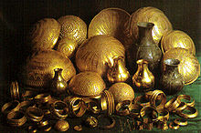
3.5 El tesoro : preceptúa el articulo 700 del código civil: «El descubrimiento de un tesoro es una especie de invención o hallazgo». Se llama tesoro a la moneda joyas u otros efectos preciosos que, elaborados por el hombre, han estado largo tiempo sepultados o escondidos, sin q haya memoria ni indicio de su dueño

Slide 22
Requisitos para un tesoro
Deben ser objetos de valor
Los objetos deben ser elaborados por el hombre, único que puede esconderlos u ocultarlos
Que los objetos estén sepultados o escondidos
Que los objetos estén sepultados o escondidos por largo tiempo

Slide 23
¿A quien pertenece un tesoro?

Slide 24
¿Qué se necesita para excavar en el suelo ajeno en búsqueda de cosas que nos pertenecen?

Slide 25
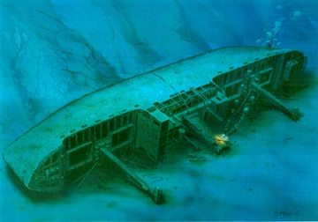
3.6 Las especies naufragas (C. C., arts. 710 y 711): Son bienes muebles que se encuentran en el mar y en los caudales navegables como consecuencia de un naufragio. Quien se encuentra una especie naufraga debe buscar a su dueño, si es conocido. Si no es conocido debe avisar a la primera autoridad del lugar dentro de los 30 días siguientes al hallazgo. Si no se encuentra a su propietario, la coas se declarará provisionalmente mostrenca

Slide 26
GRACIAS…

